Slide 1

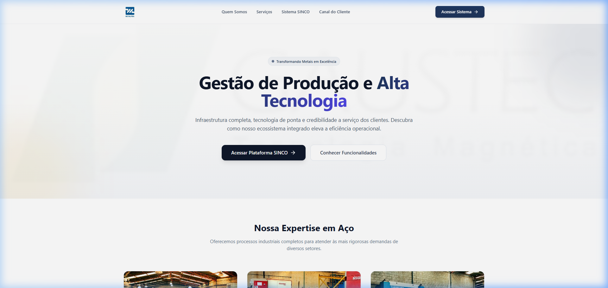
TRANSFORMANDO METAIS EM EXCELÊNCIA
Gestão de Produção e Alta Tecnologia
Masterplan de Controladoria Industrial
Infraestrutura completa, tecnologia de ponta e credibilidade a serviço dos clientes. Arquitetura de processos integrando o ecossistema de engenharia e chão de fábrica (SINCO) ao ERP Corporativo (Protheus TOTVS).
• SINCO: O coração da Indústria 4.0 (BOM, OPs, Roteiros e Apontamentos)
• Protheus TOTVS: Gestão de Custos, Estoques, Fiscal e Contabilidade
• DRE Gerencial por Projeto (Wabtec) com Margem de Contribuição Real
• Fechamento Mensal Rigoroso (Cut-off D-0 a D+5
PLATAFORMA INTEGRADA METALFISA / SINCO
Visualização da página inicial da plataforma web em produção. Sistema desenvolvido pela Lynx EMS Sistemas para conectar o chão de fábrica ao ERP corporativo com dashboards e governança em tempo real.
EMPRESA DESENVOLVEDORA DO PLANO:
LYNX EMS SISTEMAS
Consultoria Especializada em Arquitetura de Sistemas, Controladoria e Integração Industrial

Slide 2
CONTROLADORIA INDUSTRIAL METALFISA • PLANO ESTRATÉGICO
Diagnóstico do Cenário Atual: O Elo Perdido entre Fábrica e Finanças
EMPRESA DESENVOLVEDORA:
LYNX EMS SISTEMAS
1. O UNIVERSO SINCO
Engenharia & Chão de Fábrica
• Ordens de Serviço (ordemservico)
• Estrutura de Peças multinível (ordemservicoitem)
• Listas Técnicas e Desenhos CAD (material)
• Roteiros de Operações e Processos (ordemservicoitem_processo)
• Pesagem, área de pintura e apontamento físico de tempos operacionais
2. O GAP IDENTIFICADO
Riscos e Gargalos da Desconexão
• OPs no Protheus desconectadas das OSs do SINCO
• Baixas físicas de aço sem requisição contábil (SD3010)
• Custo Médio distorcido por falta de apropriação de horas
• Acúmulo de 'OPs zumbis' em aberto gerando saldo fantasma de estoque em processo (WIP)
• DRE gerencial de retrovisor sem apuração real de margem por cliente (ex: Wabtec)
3. O UNIVERSO PROTHEUS
Gestão Corporativa & Fiscal
• Estoque Fiscal e Saldos Oficiais (SB2010/SB9010)
• Compras e Notas de Entrada (SC7010/SD1010)
• Faturamento e Notas de Saída (SF2010/SD2010)
• Contas a Pagar e Receber (SE2010/SE1010)
• Contabilidade e Centros de Custo (CT1010/CTT010)
• Rotina de Recálculo do Custo Médio (MATA330)
PROPOSTA LYNX EMS SISTEMAS: Integrar os eventos de chão de fábrica do SINCO diretamente no Protheus, garantindo rastreabilidade de ponta a ponta, eliminação de distorções contábeis e DRE fidedigna em tempo hábil para a tomada de decisão.
Plano Desenvolvido por: Lynx EMS Sistemas | Controladoria Industrial & Integração SINCO ↔ Protheus TOTVS | Metalfisa Industrial
2 / 14

Slide 3
CONTROLADORIA INDUSTRIAL METALFISA • PLANO ESTRATÉGICO
A Arquitetura de Controladoria em 6 Grandes Pilares Integrados
EMPRESA DESENVOLVEDORA:
LYNX EMS SISTEMAS
PILAR 1: ENGENHARIA DE CUSTOS
Formação do Custo Standard (Target Cost) integrando a BOM técnica do SINCO com taxas horárias de MOD e CIF no Protheus.
PILAR 2: CUSTO REAL & WIP
Apuração do custo efetivo por Ordem de Produção (SC2), acumulando requisições reais de aço (RE0) e horas apontadas em fábrica.
PILAR 3: ANÁLISE DE VARIAÇÕES
Cálculo analítico dos desvios entre orçado e realizado: Variação de Preço (PPV), Eficiência de Material, MOD e Ociosidade fabril.
PILAR 4: CENTROS DE CUSTO & RATEIOS
Estruturação rigorosa da árvore de Centros de Custo (CTT) com regras objetivas de absorção de CIF (energia, depreciação, manutenção).
PILAR 5: DRE GERENCIAL & MARGEM
Demonstração de Resultados multidimensional: Margem de Contribuição por Projeto, por Cliente (Wabtec) e por Família de Peça.
PILAR 6: RITUAL DE FECHAMENTO (CUT-OFF)
Governança do calendário mensal D-0 a D+5: corte de apontamentos, conciliação de estoques, recálculo de custo médio e book executivo.
Plano Desenvolvido por: Lynx EMS Sistemas | Controladoria Industrial & Integração SINCO ↔ Protheus TOTVS | Metalfisa Industrial
3 / 14

Slide 4
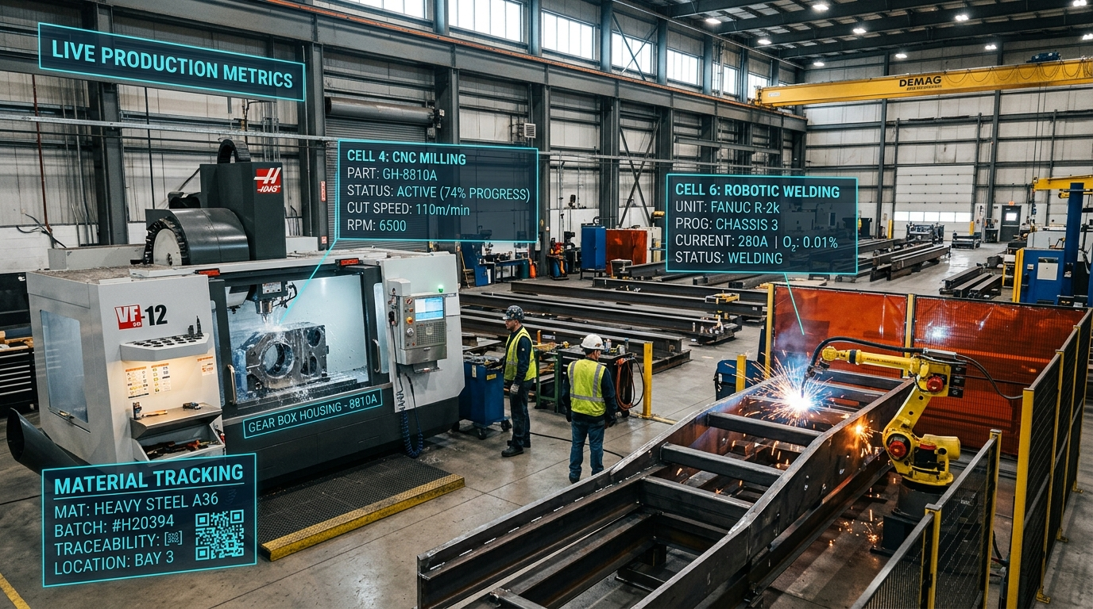
CONTROLADORIA INDUSTRIAL METALFISA • PLANO ESTRATÉGICO
Pilar 1: Engenharia de Custos e Formação do Custo Standard
EMPRESA DESENVOLVEDORA:
LYNX EMS SISTEMAS
COMO É CALCULADO O CUSTO STANDARD DA METALFISA
Fórmula: Custo Standard = Matéria-Prima (MP) + Mão de Obra Direta (MOD) + CIF + Terceirização
1. Matéria-Prima Direta (MP):
SINCO fornece a lista de materiais técnica (peso líquido da peça + fator de sucata/retalho de corte). O Protheus fornece o custo de reposição ou último preço de compra homologado em compras (SC7/SB2).
2. Mão de Obra Direta (MOD):
SINCO detalha os tempos de setup e operação em cada posto no roteiro (ordemservicoitem_processo). A Controladoria parametriza a taxa horária de cada centro produtivo no Protheus = (Salários + Encargos + Benefícios) / Horas Efetivas.
3. Custos Indiretos de Fabricação (CIF Standard):
Taxa horária das máquinas (depreciação do equipamento cadastrado no SIGAATF + consumo de energia em kW/h + custo histórico de manutenção preventiva).
4. Serviços de Terceiros / Beneficiamento:
Tratamentos térmicos, zincagem, pintura especial ou usinagem externa precificados conforme contrato.
APLICAÇÃO NO PROTHEUS & SINCO
• SINCO exporta BOM consolidada → Atualiza SG1010 (Estruturas)
• Roteiros de processo → Atualiza SG2010 (Operações/Postos)
• Custo Standard vira referência obrigatória para vendas e orçamento
• Desenvolvido e validado pela Lynx EMS Sistemas
Plano Desenvolvido por: Lynx EMS Sistemas | Controladoria Industrial & Integração SINCO ↔ Protheus TOTVS | Metalfisa Industrial
4 / 14

Slide 5
CONTROLADORIA INDUSTRIAL METALFISA • PLANO ESTRATÉGICO
Pilar 2: Apropriação do Custo Real & Gestão de WIP (Work in Process)
EMPRESA DESENVOLVEDORA:
LYNX EMS SISTEMAS
SINCO
PASSO 1: LIBERAÇÃO ENGENHARIA
A Engenharia libera a OS no SINCO (Liberado_Engenharia = 'S'). O App desenvolvido pela Lynx EMS valida os códigos de produto e pesos.
PROTHEUS
PASSO 2: ABERTURA DE OP NO ERP
Cria-se a Ordem de Produção no Protheus (SC2010), amarrando o Item Contábil (CTD010) ao Projeto/Cliente (ex: Wabtec).
PROTHEUS / SD3
PASSO 3: REQUISIÇÃO DE MATERIAIS
Chapas e perfis de aço baixados na fábrica viram movimento RE0 na SD3010. Débito: Estoque em Processo (WIP). Crédito: Estoque MP.
SINCO ↔ PROTHEUS
PASSO 4: APONTAMENTO DE HORAS
Operador conclui etapa de corte, dobra, solda ou usinagem. Gera movimento na SHB010/SD3010, debitando WIP e creditando MOD Aplicada.
PROTHEUS / SD3
PASSO 5: ENCERRAMENTO & PRODUTO
Ao concluir o item no SINCO, gera movimento PR0 na SD3010. Transfere todo o saldo acumulado de WIP para Produto Acabado pronto para NF.
Plano Desenvolvido por: Lynx EMS Sistemas | Controladoria Industrial & Integração SINCO ↔ Protheus TOTVS | Metalfisa Industrial
5 / 14

Slide 6
CONTROLADORIA INDUSTRIAL METALFISA • PLANO ESTRATÉGICO
Pilar 3: Análise Analítica de Variações de Custo (Variance Analysis)
EMPRESA DESENVOLVEDORA:
LYNX EMS SISTEMAS
VARIAÇÃO DE PREÇO (PPV)
Fórmula: (Preço Real de Compra - Preço Standard) x Quantidade Comprada
Mede o impacto da inflação de aço, variação cambial de insumos ou compras de emergência fora de contrato.
• Responsável: Compras / Suprimentos
VARIAÇÃO DE EFICIÊNCIA DE MATERIAL
Fórmula: (Qtd Real Consumida - Qtd Standard SINCO) x Preço Standard
Mede sucata acima do previsto, aproveitamento ruim no corte a laser, perdas de solda, retrabalho ou peças danificadas.
• Responsável: Engenharia / Chão de Fábrica
VARIAÇÃO DE EFICIÊNCIA DE MOD
Fórmula: (Horas Reais Apontadas - Horas Standard) x Taxa Horária Setor
Mede se o operador demorou mais que o roteiro técnico do SINCO previa. Aponta gargalos operacionais e quebra de ferramentas.
• Responsável: Supervisão de Produção
VARIAÇÃO DE VOLUME / OCIOSIDADE
Fórmula: CIF Fabril Orçado no Mês - CIF Efetivamente Absorvido nas OPs
Mede o custo da fábrica parada. Se a fábrica produziu menos que a capacidade instalada, a ociosidade vai direto para a DRE como prejuízo.
• Responsável: PCP / Comercial
REGRA DE GESTÃO LYNX EMS: Disparar alertas de estouramento de custo no App se qualquer OS exceder em > 10% as horas ou peso previstos.
Plano Desenvolvido por: Lynx EMS Sistemas | Controladoria Industrial & Integração SINCO ↔ Protheus TOTVS | Metalfisa Industrial
6 / 14

Slide 7
CONTROLADORIA INDUSTRIAL METALFISA • PLANO ESTRATÉGICO
Pilar 4: Árvore de Centros de Custo (CTT) e Critérios de Rateio de CIF
EMPRESA DESENVOLVEDORA:
LYNX EMS SISTEMAS
ESTRUTURAÇÃO DOS CENTROS DE CUSTO (CTT010)
10 - CENTROS PRODUTIVOS (Absorção Direta nas OPs)
• 10.01 - Corte a Laser / Plasma / Guilhotina
• 10.02 - Dobra / Caldeiraria Pesada
• 10.03 - Soldagem (MIG, MAG, TIG, Robótica)
• 10.04 - Usinagem CNC (Tornos, Centros de Usinagem)
• 10.05 - Jateamento e Pintura Industrial
• 10.06 - Montagem Mecânica Final e Embalagem
20 - CENTROS DE APOIO À FABRICAÇÃO (Rateados para os Produtivos)
• 20.01 - Engenharia de Produto e Processos (SINCO)
• 20.02 - PCP e Programação de Chão de Fábrica
• 20.03 - Manutenção Mecânica, Elétrica e Predial
• 20.04 - Controle de Qualidade / SGQ e Ensaios
• 20.05 - Almoxarifado Central e Logística Interna
30 - CENTROS ADMINISTRATIVOS & SG&A (Despesas do Mês)
• 30.01 - Diretoria Executiva | 30.02 - Controladoria & Finanças
• 30.03 - Comercial & Contratos | 30.04 - RH & SST | 30.05 - TI
CRITÉRIOS OBJETIVOS DE RATEIO DE CIF
Energia Elétrica Fabril:
Rateada proporcionalmente à potência instalada (kW) dos equipamentos por centro de trabalho x horas de funcionamento no mês.
Depreciação de Máquinas:
Alocada diretamente via módulo de Ativo Fixo do Protheus (SIGAATF) de acordo com o patrimônio alocado em cada setor.
Manutenção e Peças:
Ordens de serviço de manutenção preventiva e corretiva apontadas diretamente na máquina do centro de custo correspondente.
Supervisão e Apoio (PCP, SGQ):
Rateados aos centros produtivos de forma proporcional às horas de Mão de Obra Direta (MOD) apontadas no SINCO.
Consumíveis Gerais (Gases, Discos):
Apropriados conforme requisição de almoxarifado apontada na Ordem de Serviço ou por taxa de absorção de solda/corte.
Plano Desenvolvido por: Lynx EMS Sistemas | Controladoria Industrial & Integração SINCO ↔ Protheus TOTVS | Metalfisa Industrial
7 / 14

Slide 8
CONTROLADORIA INDUSTRIAL METALFISA • PLANO ESTRATÉGICO
Pilar 5: DRE Gerencial Industrial & Margem de Contribuição
EMPRESA DESENVOLVEDORA:
LYNX EMS SISTEMAS
RECEITA OPERACIONAL BRUTA [Faturamento total de peças e conjuntos faturados (SF2)]
(-) Deduções de Vendas [ICMS, PIS, COFINS, IPI, CPRB destacados]
(=) RECEITA OPERACIONAL LÍQUIDA [Base real de entrada de recursos industriais]
(-) Matéria-Prima & Insumos Diretos [Aço consumido, chapas, perfis, tintas, parafusos (SD3)]
(-) Serviços de Terceiros / Beneficiamento [Tratamento térmico, pintura externa, frete sobre venda]
(=) MARGEM DE CONTRIBUIÇÃO BRUTA [Receita Líquida menos custos estritamente variáveis]
(-) Mão de Obra Direta Fabril (MOD) [Horas apontadas no SINCO x Custo Homem-Hora do Protheus]
(-) Custos Indiretos Variáveis (CIF Variável) [Energia de máquinas, desgaste de ferramentas, consumíveis]
(=) MARGEM INDUSTRIAL LÍQUIDA (LUCRO BRUTO) [Eficiência operacional líquida da fábrica Metalfisa]
(-) Custos Fixos de Fabricação [Depreciação de máquinas, manutenção fixa, supervisão fabril]
(-) Despesas Comerciais e Administrativas (SG&A) [Vendas, diretoria, controladoria, TI, RH corporativo]
(=) EBITDA GERENCIAL [Geração de Caixa Operacional Efetiva da Metalfisa]
(+/-) Resultado Financeiro & Impostos Finais [Juros bancários, receitas financeiras, IRPJ/CSLL]
(=) LUCRO LÍQUIDO FINAL [Resultado líquido distribuível aos sócios / reinvestimento]
VISÕES MULTIDIMENSIONAIS DA CONTROLADORIA
1. DRE por Cliente (ex: Wabtec vs Outros):
Permite identificar se o contrato ferroviário está dando o retorno orçado ou se contratos menores estão subsidiando clientes grandes.
2. DRE por Projeto / OS do SINCO:
Cada Ordem de Serviço possui sua DRE individual apurada, comparando a Margem Orçada com a Margem Efetiva realizada.
3. DRE por Família de Produto:
Diferencia conjuntos soldados, peças usinadas seriadas e peças de caldeiraria pesada sob encomenda.
4. Apuração de Ponto de Equilíbrio (Break-Even):
Determina o faturamento mínimo mensal necessário para cobrir todos os custos fixos da fábrica e despesas corporativas.
Plano Desenvolvido por: Lynx EMS Sistemas | Controladoria Industrial & Integração SINCO ↔ Protheus TOTVS | Metalfisa Industrial
8 / 14

Slide 9
CONTROLADORIA INDUSTRIAL METALFISA • PLANO ESTRATÉGICO
Pilar 6: Ritual do Fechamento Mensal (Cut-off Industrial D-0 a D+5)
EMPRESA DESENVOLVEDORA:
LYNX EMS SISTEMAS
D-0 (ÚLTIMO DIA)
18h00: Corte oficial de apontamentos no SINCO. Chão de fábrica finaliza etapas ou suspende OPs em lote.
20h00: Bloqueio de lançamentos retroativos de estoque no Protheus.
D+1 (1º DIA ÚTIL)
Inventário Físico Rotativo de chapas de aço, perfis e consumíveis críticos de almoxarifado.
Conciliação de Compras: 100% das NFs de entrada do mês lançadas no Protheus (SD1/SF1).
D+2 (2º DIA ÚTIL)
Fechamento da Folha de Pagamento provisória pelo RH para cálculo real do custo homem-hora (MOD).
Auditoria de OPs em Aberto (WIP): inspeção física de peças semi-prontas no chão de fábrica.
D+3 (3º DIA ÚTIL)
Execução do Recálculo do Custo Médio no Protheus (MATA330).
Absorção dos centros de custo indiretos (CIF) e geração dos saldos de fechamento de estoque (SB9010).
D+4 (4º DIA ÚTIL)
Conciliação Bancária e Financeira (SE1/SE2 vs Extratos).
Lançamentos Contábeis de Provisões, Depreciação (SIGAATF) e conciliação: Fiscal x Contábil x Estoque.
D+5 (5º DIA ÚTIL)
Publicação do Book Mensal da Controladoria desenvolvido pela Lynx EMS Sistemas:
DRE Gerencial por Cliente, Relatório de Variações (Standard x Real) e Margens por Projeto.
Plano Desenvolvido por: Lynx EMS Sistemas | Controladoria Industrial & Integração SINCO ↔ Protheus TOTVS | Metalfisa Industrial
9 / 14

Slide 10


CONTROLADORIA INDUSTRIAL METALFISA • PLANO ESTRATÉGICO
Matriz Técnica de Dados: Mapeamento Tabela a Tabela (SINCO ↔ Protheus)
EMPRESA DESENVOLVEDORA:
LYNX EMS SISTEMAS
Processo / Entidade | Tabela SINCO (MySQL) | Tabela Protheus (PG) | Impacto na Controladoria
Produto & Peças | material / CodMatFabricante | SB1010 (B1_COD) | Identificação contábil, NCM, tipo (PA/PI/MP)
Estrutura (BOM) | ordemservicoitem | SG1010 (G1_COD) | Lista técnica oficial para cálculo de Custo Standard
Roteiros & Postos | ordemservicoitem_processo | SG2010 / SH7010 | Tempos padrão e centros de trabalho para taxas
Ordem de Fabricação | ordemservico (IdOrdemServico) | SC2010 (C2_NUM) / CTD010 | Unidade acumuladora de custo de fabricação (WIP)
Requisição de Aço | Baixa física na OS | SD3010 (Tipo RE0) | Débito em WIP e crédito no estoque de MP
Horas Apontadas | Processo Concluído no SINCO | SHB010 / SD3010 | Débito em WIP e crédito na MOD Aplicada
Plano Desenvolvido por: Lynx EMS Sistemas | Controladoria Industrial & Integração SINCO ↔ Protheus TOTVS | Metalfisa Industrial
10 / 14

Slide 11
CONTROLADORIA INDUSTRIAL METALFISA • PLANO ESTRATÉGICO
Roadmap Estratégico de Implantação: 4 Fases em 5 Meses
EMPRESA DESENVOLVEDORA:
LYNX EMS SISTEMAS
FASE 1 (MÊS 1): FUNDAÇÃO & GOVERNANÇA
• Saneamento do De/Para: Código SINCO (CodMatFabricante) x Código Protheus (B1_COD)
• Revisão e congelamento da Árvore de Centros de Custo (CTT010) com a diretoria
• Criação do procedimento padrão: Toda OS do SINCO abre OP no Protheus (SC2010)
• Instituição formal do Calendário de Fechamento Mensal (Cut-off D-0 a D+5)
FASE 2 (MÊS 2): CUSTO PADRÃO & TAXAS HORÁRIAS
• Levantamento histórico de despesas e salários para compor taxas homem e máquina
• Parametrização das taxas horárias por posto de trabalho no Protheus (SH7010)
• Exportação sistemática das árvores de produtos (BOM) do SINCO para SG1010
• Homologação do Custo Standard dos 20 produtos de maior faturamento da Metalfisa
FASE 3 (MÊS 3): AUTOMAÇÃO DO CUSTO REAL & WIP
• Automação no App Lynx: ao finalizar processo no SINCO, gerar apontamento no Protheus
• Baixas de estoque de matéria-prima (aço) amarradas aos lotes de fabricação
• Rotina semanal de auditoria de OPs em Aberto para eliminar 'OPs zumbis'
• Primeiro fechamento mensal com conciliação completa da conta de WIP
FASE 4 (MESES 4 E 5): ORÇAMENTO, DRE & DASHBOARDS
• Parametrização do Orçamento Anual (Budget) no Protheus (SIGACTL / CTG)
• Desenvolvimento do Painel de Margem de Contribuição por Projeto e Cliente
• Alertas em tempo real via Hermes (WhatsApp/E-mail) de estouro de horas na fábrica
• Ritual executivo mensal de apresentação do Book de Controladoria aos acionistas
Plano Desenvolvido por: Lynx EMS Sistemas | Controladoria Industrial & Integração SINCO ↔ Protheus TOTVS | Metalfisa Industrial
11 / 14

Slide 12
CONTROLADORIA INDUSTRIAL METALFISA • PLANO ESTRATÉGICO
Governança Corporativa, Indicadores Chave (KPIs) e Book Mensal
EMPRESA DESENVOLVEDORA:
LYNX EMS SISTEMAS
INDICADORES CHAVE DA CONTROLADORIA (KPIS)
Margem de Contribuição por Projeto (%):
Avaliação individual da lucratividade de cada contrato/OS faturada no mês.
Desvio de Custo Standard x Real (%):
Percentual de variação por ordem de produção, apontando perdas de material ou MOD.
OEE Fabril e Horas Produtivas x Ociosas:
Disponibilidade, performance e qualidade das máquinas principais (Laser, Dobra, Solda).
Giro e Volume de Estoque em Processo (WIP):
Montante financeiro de capital de giro imobilizado parado no chão de fábrica.
Prazo Médio de Fechamento Contábil:
Meta executiva: publicação de todos os relatórios da Controladoria em até D+5.
Índice de Acuracidade de Inventário (%):
Convergência entre saldo físico de aço em fábrica e saldo contábil no Protheus (SB2/SB9).
Plano Desenvolvido por: Lynx EMS Sistemas | Controladoria Industrial & Integração SINCO ↔ Protheus TOTVS | Metalfisa Industrial
12 / 14

Slide 13
CONTROLADORIA INDUSTRIAL METALFISA • PLANO ESTRATÉGICO
Decisões Estratégicas para Deliberação com a Diretoria Executiva
EMPRESA DESENVOLVEDORA:
LYNX EMS SISTEMAS
DECISÃO 1: CRITÉRIO DE ABERTURA DE OP NO PROTHEUS
Nível de detalhamento contábil no ERP
• Opção A: Abrir OP no Protheus apenas para o conjunto final da OS, delegando ao SINCO o controle de subconjuntos.
• Opção B (Recomendada pela Lynx EMS): Abrir OPs filhas no Protheus para subconjuntos críticos com controle de estoque intermediário.
Impacto: A Opção B permite rastrear exatamente qual etapa/subconjunto gerou prejuízo ou estouro de custo.
DECISÃO 2: MODELO DE APONTAMENTO NO CHÃO DE FÁBRICA
Como as horas chegam à Controladoria
• Opção A: Operadores apontam em tempo real nos terminais/código de barras por etapa do SINCO.
• Opção B: Líderes de setor/apontadores consolidam fichas físicas e lançam em lote ao final de cada turno.
Impacto: A Opção A elimina retroatividade e permite alertas de desvio de custo em tempo real no mesmo dia.
DECISÃO 3: REGIME TRIBUTÁRIO & CRÉDITOS NO CPV GERENCIAL
Tratamento de créditos fiscais na formação de margem
• Lucro Real: Créditos de PIS/COFINS (9,25%) e ICMS sobre matérias-primas e energia elétrica fabril devem ser expurgados do custo de aquisição para formar o CPV Líquido.
• Impacto: Se a empresa não expurgar créditos, o custo gerencial fica artificialmente inflado, distorcendo a formação de preços.
Plano Desenvolvido por: Lynx EMS Sistemas | Controladoria Industrial & Integração SINCO ↔ Protheus TOTVS | Metalfisa Industrial
13 / 14

Slide 14
METALFISA INDUSTRIAL
Transformando o Esforço do Chão de Fábrica em Previsibilidade de Lucro e Governança Financeira
Próximos Passos de Implantação:
1. Aprovação Executiva do Masterplan de Controladoria com a Diretoria e Acionistas
2. Alinhamento das 3 Decisões Estratégicas (Estrutura de OP, Apontamento Digital e Créditos Fiscais)
3. Disparo imediato da Fase 1: Saneamento cadastral SINCO x Protheus e congelamento de Centros de Custo
EMPRESA DESENVOLVEDORA DO PLANO
LYNX EMS SISTEMAS
Consultoria & Engenharia de Sistemas Industriais | Parceiro Tecnológico Metalfisa
Documento Estratégico e Confidencial | Metalfisa Industrial | Desenvolvido por Lynx EMS Sistemas | Versão 1.0

